Slide 1
Кроссворд по дисциплине «Лепка с методикой обучения»
Хоруженко Ольга Игоревна
МБДОУ № 81 г. Мурманск

Slide 2
По горизонтали:
придание формы пластическому материалу (пластилину, глине, пластике, и др.) с помощью рук и вспомогательных инструментов - стеков и т.п.

Slide 3
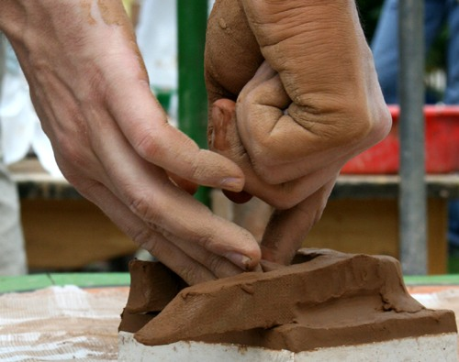
1
л
е
п
к
а

Slide 4
По горизонтали:
вид изобразительного искусства, произведения которого имеют объёмную форму и выполняются из твёрдых и пластических материалов.

Slide 5
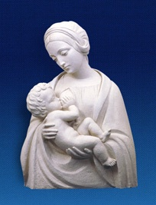
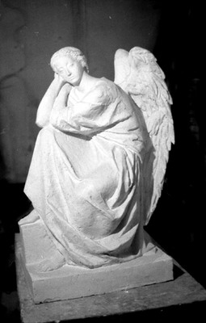
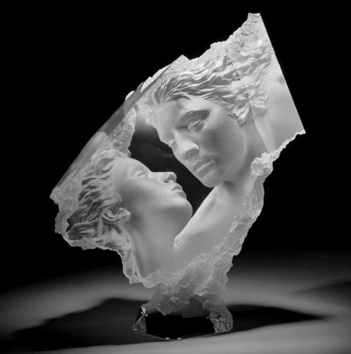
л
е
п
к
а
2
с
к
у
л
ь
п
т
у
р
а

Slide 6
По горизонтали:
иллюзорная передача пространственных характеристик изображаемого предмета художественными методами.

Slide 7
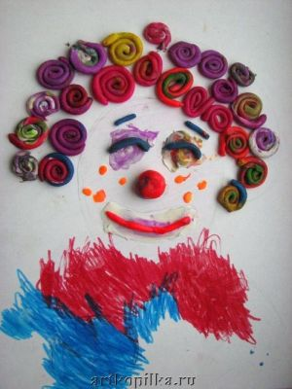
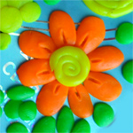
л
е
п
к
а
с
к
у
л
ь
п
т
у
р
а
3
о
б
ъ
ё
м

Slide 8
По горизонтали:
мелкозернистая осадочная горная порода, пылевидная в сухом состоянии, пластичная при увлажнении.

Slide 9
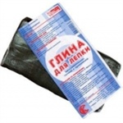
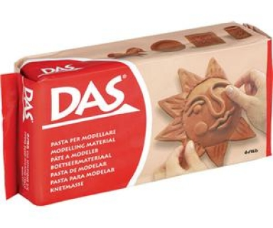
л
е
п
к
а
с
к
у
л
ь
п
т
у
р
а
о
б
ъ
ё
м
4
г
л
и
н
а

Slide 10
По горизонтали:
вид изобразительного искусства, один из основных видов скульптуры, в котором всё изображаемое создаётся с помощью объёмов, выступающих над плоскостью фона.

Slide 11
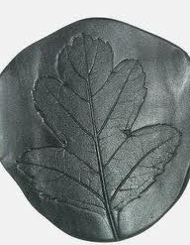
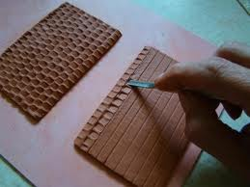
л
е
п
к
а
с
к
у
л
ь
п
т
у
р
а
о
б
ъ
ё
м
5
г
л
и
н
а
р
е
л
ь
е
ф

Slide 12
По горизонтали:
основной инструмент скульптора при лепке из глины, пластилина или других подобных по консистенции материалов. Небольшая палочка из дерева, металла, кости или пластика.

Slide 13
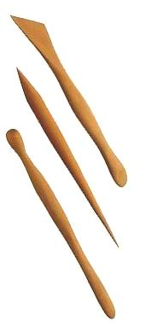
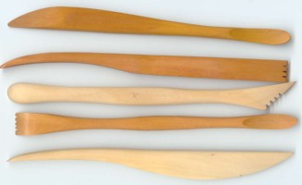
л
е
п
к
а
с
к
у
л
ь
п
т
у
р
а
о
б
ъ
ё
м
г
л
и
н
а
р
е
л
ь
е
ф
6
с
т
е
к
а

Slide 14
По вертикали:
материал, для лепки. Изготавливается из очищенного и размельчённого порошка глины с добавлением воска, животных жиров и других веществ, препятствующих высыханию. Окрашивается в различные цвета.

Slide 15
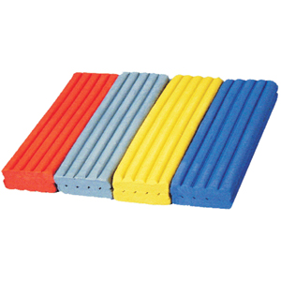
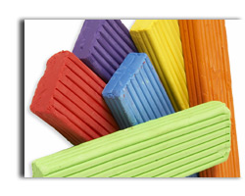
7
п
л
е
п
к
а
а
с
к
у
л
ь
п
т
у
р
а
т
и
о
б
ъ
ё
м
г
л
и
н
а
р
е
л
ь
е
ф
и
н
с
т
е
к
а

Slide 16
По вертикали:
предварительный набросок, фиксирующий замысел художественного произведения или отдельной его части.

Slide 17
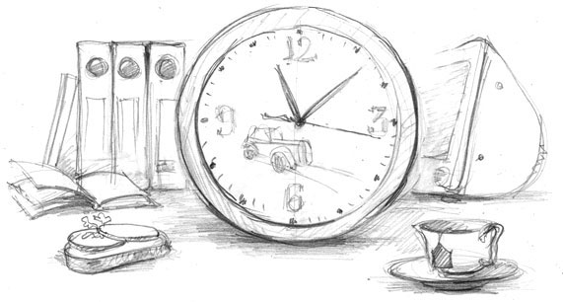
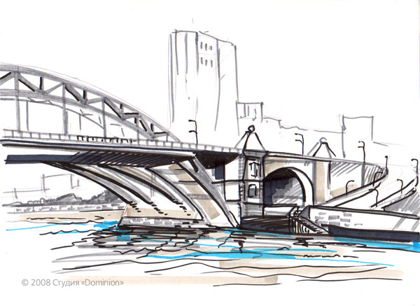
п
л
е
п
к
а
а
с
к
у
л
ь
п
т
у
р
а
т
и
о
б
ъ
ё
м
г
л
и
н
а
р
е
л
ь
е
ф
8
и
н
э
с
т
е
к
а
к
и
з

Slide 18
По вертикали:
пластичный материал для лепки небольших изделий (украшений, скульптурок, кукол) и моделирования, застывающий на воздухе или при нагревании.

Slide 19
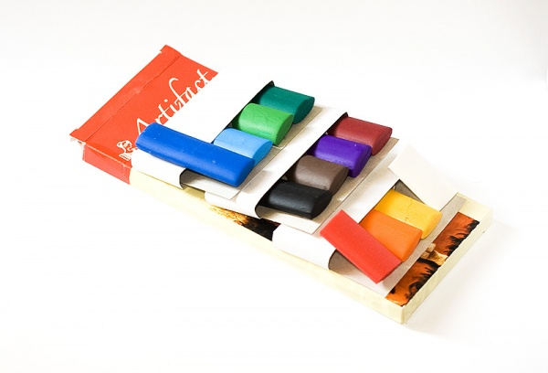
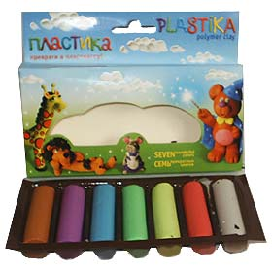
п
л
е
п
к
а
9
а
с
к
у
л
ь
п
т
у
р
а
т
л
и
а
о
б
ъ
ё
м
г
л
и
н
а
с
р
е
л
ь
е
ф
и
т
н
э
и
с
т
е
к
а
к
а
и
з

Slide 20
По вертикали:
рисунок, предоставляющий собой сочетание линий, красок и теней. Сложное переплетение, живописное расположение чего-либо.

Slide 21
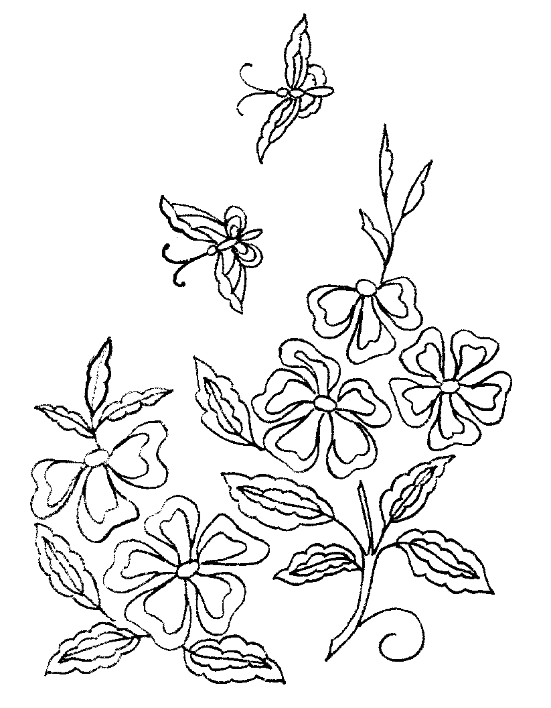
п
л
е
п
к
а
10
а
с
к
у
л
ь
п
т
у
р
а
т
л
з
и
а
о
б
ъ
ё
м
г
л
и
н
а
с
р
е
л
ь
ё
ф
и
т
н
э
и
с
т
е
к
а
к
а
и
з

Slide 22
Спасибо за внимание!

